Slide 1
Как помочь младшим
ТЕМА:
школьникам научиться
писать диктант.
ПИНЯЖИНА НАТАЛЬЯ ЕВГЕНЬЕВНА
Учитель начальных классов высшей квалификационной категории, МБОУ СОШ №75 г.Лесной

Slide 2
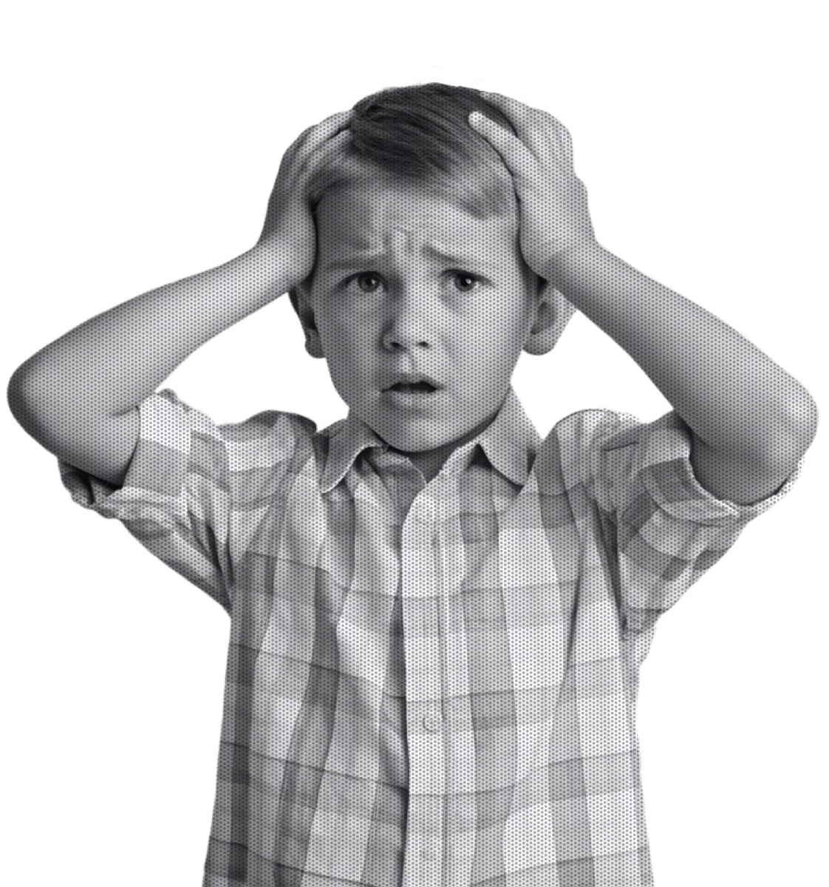
Это страшное слово диктант !
По данным общероссийского исследования уровня грамотности в стране, 70% школьников допускают более 4 ошибок при написании диктантов.

Slide 3


Виды диктантов:
по структуре диктуемого материала (буквы, слияния, слова, словосочетания, не связанные между собой предложения или связанный текст). Исходя из этого, различают словарные диктанты, буквенные диктанты, диктанты слияний и т.д.
по цели проведения выделяют обучающие и контрольные диктанты. Контрольным диктантом можно назвать основное средство проверки грамотности учащихся, а также усвоения ими изученного материала.

Slide 4


По форме работы:
Выборочный диктант
Творческий диктант Свободный диктант Предупредительный диктант Объяснительный диктант
С пропущенными орфограммами

Slide 5
Какие могут быть сложности?
1
мотивация
2
фонетический слух и фонематический слух
3
память
4
Сопоставить фонему и графему

Slide 6
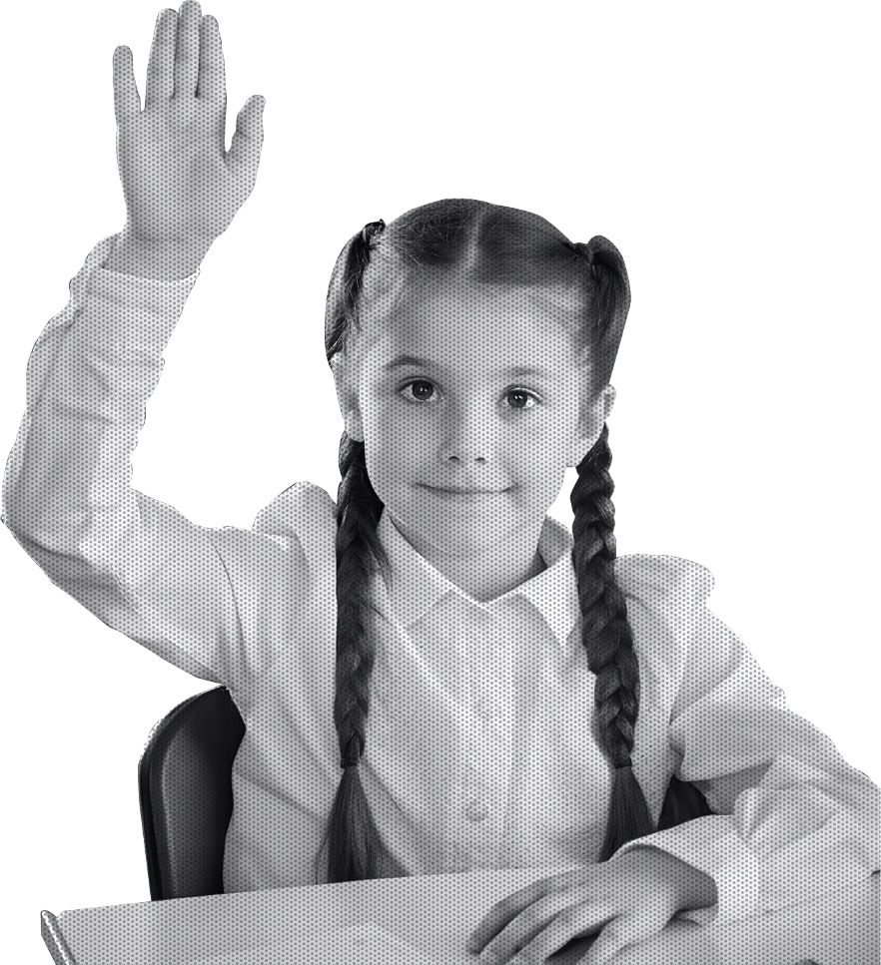
Есть две сложнейшие операции письма, на которых следует обратить особое внимание:
Анализ звуковой структуры слова
Орфография письменной речи

Slide 7
Как можно помочь?
8
Работаем над звуковым составом слова и слоговой структурой слова
Формируем умение последовательно вычленять и сочетать звуки в словах различной слоговой структуры.
Задействуем нейроупражнения и моторику
Работаем на уровне предложения

Slide 8
Работаем над звуковым составом слова и слоговой структурой слова:
определяем количество звуков в словах (рама, машина, мак и т.д.);
выделяем звуки из слова в разбивку;
определяем количество гласных и согласных звуков в слове;
называем только гласные, только согласные звуки;
последовательно выделяем звуки в слове;

Slide 9
Формируем умение последовательно вычленять и сочетать звуки в словах различной слоговой структуры.
В словах пропущен один звук. Ребенку нужно догадаться какой, и подумать, можно ли получить разные по значению слова, вставляя разные звуки.
Вол… , …убы, …рач, ми…ка, …очка, кры…а, …илет, бу…ка, ба…ан.
Преобразовываем слова, изменяя один звук.
Из каждого слова исключаем по одному звуку, чтобы получилось новое слово. Например: горсть — гость.
Хлев, уточка, столб, щель, укол, зубр, коса, мрак, полк, удочка, волк, смех, олень, клещ, мель, снаряд, град, скот, всласть, краска, стол,
тепло, беда, экран.
Добавляем к каждому из слов один звук, чтобы получилось новое слово. Например:рот-крот.

Slide 10
Если в диктанте встречается большое количество недописанных слогов, то предлагаем упражнения на дописывание слов.
Очень полезно при этом подключать кинестетический контроль. Каждое произносимое слова «простукиваем» пальчиками по столу. При этом нужно требовать четкого произношения окончания слов.
Саша купил цветн карандаши.
Сады и поля зелене .
Следующим упражнением будет диктант только окончаний :
«цветной — ————ой,
зеленеют — —————ют». Зима холодная, а лето — …
Пишем только окончание. Крыша какая? Треугольная- ———— ая.

Slide 11
Примеры нейроупражнений
«Зеркальное рисование»: Одновременное рисование одинаковых фигур двумя руками, что улучшает синхронность работы.
«Коза и Зайчик»: Комбинации пальцев (одна рука «коза», другая «зайчик»), которые меняются, развивая координацию.
«Знак бесконечности»: Рисование знака бесконечности в воздухе или на бумаге одной или двумя руками, активизируя оба полушария.
«Дыхание животиком»: Надувание и сдувание живота, как шарика, для расслабления и концентрации.
«Ловим мяч»: Броски мяча с одновременным счетом или называнием цветов, укрепляя память.

Slide 12
Работаем на уровне предложения.
Предлагаем слуховые и графические диктанты.
Полезно систематически включать упражнения на списывание текстов и письмо стихотворений, небольших текстов по памяти.

Slide 13
ТРУДНОСТИ ПРИ НАПИСАНИИ ДИКТАНТОВ
Ошибки: Пропуски, замена, вставка букв. Способы диагностики и коррекции:
Предложить списать строчки:
Аммадама реберге ассамасса дискала ессанессассас даталлатта
Предложить ребёнку в течении 5-7минут вычеркнуть заданным образом 2-3буквы (букву а зачеркивать, букву к подчёркивать) Звуко-буквенный анализ
Склеенное слово. Отдели слова: Шаркорзинаботинкибинокль. Былазимаморозщипалщёки. Вазаяцаплялькаминослон.
Побуквенное чтение.

Slide 14
Ошибки: Орфограммы.
Специальный подбор заданий на данное правило.
Развитие памяти (ежедневное разучивание стихов, песен, пословиц и т.д.)
Умение пользоваться алгоритмами.

Slide 15
Предупредительный диктант

Slide 16
Итоги
1
Изучили виды упражнений для профилактики ошибок в диктантах
2
Разобрали основные сложности, которые могут возникать у учеников при написании диктантов
3
Теперь знаем, какие упражнения можно использовать для профилактики ошибок в диктантах

Slide 17
Спасибо за внимание!
Успехов в работе!

